Slide 1

XIN CHÀO CÁC EM
HỌC SINH

Slide 2








BAO
BÚA
KÉO
TRÒ
CHƠI
Quy tắc: bao thắng búa,
búa thắng kéo,
kéo thắng bao

Slide 3


ĐỘI A
ĐỘI B
20
19
18
17
16
15
14
13
12
11
10
9
8
7
6
5
4
3
2
1
0
20
19
18
17
16
15
14
13
12
11
10
9
8
7
6
5
4
3
2
1
0
1
2
Tiếp

Slide 4


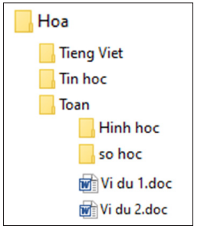

1
Câu 1: Thư mục con của thư mục Hoa là
A. Tieng Viet, Tin hoc
B. Tieng Viet, Toan
C. Tieng Viet, Tin hoc, Toan
D. Tin hoc, Toan.
C. Tieng Viet, Tin hoc, Toan

Slide 5
2
Câu 2: Tệp vi du 1.doc, vi du 2.doc nằm ở trong thư mục nào?
A. Tieng Viet
B. Toan
B. Hinh hoc
D. So hoc
B. Toan

Slide 6





MỞ ĐẦU
Tình huống mở đầu sgk _51
Bạn Lan nói với Hoa: Mình muốn tạo thư mục mang tên mình, trong đó có các thư mục Văn, Toán, Tin học và Giải trí.
Hoa nói nhưng chúng mình chưa biết tạo thư mục
Để giúp các con tạo, đổi tên xóa thư mục thì ->bài học

Slide 7

SGK-51,52
Tiết 22 - BÀI 21
TẠO, ĐỔI TÊN VÀ XÓA THƯ MỤC

Slide 8


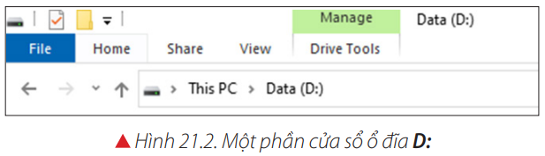
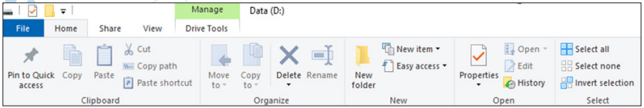

KHÁM PHÁ
1
Tạo thư mục
a. Tạo thư mục LAN 3B ở ổ đĩa D:
Yêu cầu HS đọc 5 thao tác tạo thư mục trong SGK_51-52.
[1] Nháy đúp chuột vào biểu tượng This PC
[2] Nháy đúp chuột vào biểu tượng ổ đĩa D:, xuất hiện cửa sổ như sau:
[3] Nháy vào Home, xuất hiện dải lệnh như dưới:
[4] Nháy chuột vào nút lệnh New Folder xuất hiện biểu tượng trong cửa sổ ổ đĩa D:;
[5] Nhập tên thư mục LAN 3B; nháy chuột bên ngoài nền màu xanh

Slide 9
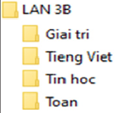
KHÁM PHÁ
1
Tạo thư mục
Em hãy hoạt động nhóm máy để thực hiện 5 thao tác như hướng dẫn t/g 3’
Tao thư mục có tên là LAN 3B ở ổ đĩa D:
- Gọi hs lên thực hiện lại thao tác trên máy GV cho cả lớp cùng quan sát

Slide 10
KHÁM PHÁ
1
Tạo thư mục
Thực hành lại thao tác tao thư mục có tên là
Tin hoc ở ổ đĩa D: Từ thao 3 đến thao tác 5. t/g 2’
- Gọi hs lên thực hiện lại thao tác trên máy GV cho cả lớp cùng quan sát
Vậy bây giờ cô muốn tạo thư mục con của thư mục LAN 3B thì thực hiện ntn-> hđb

Slide 11
KHÁM PHÁ
1
Tạo thư mục
b. Tạo thư mục con của thư mục LAN 3B
Yêu cầu HS đọc 4 thao tác tạo thư mục trong SGK_52.
[1] Nháy đúp chuột vào biểu tượng LAN 3B ; xem hình 21.4
[2] Nháy chuột vào Home, xuất hiện dải lệnh Home như hình 21.5
[3] Nháy chuột vào nút lệnh New Folder :
[4] Nhập tên thư mục Van; nháy chuột bên ngoài nền màu xanh

Slide 12


KHÁM PHÁ
1
Tạo thư mục
b. Tạo thư mục con của thư mục LAN 3B
Y/c hs thực hành theo nhóm máy theo các bước hướng dẫn: 2’
LAN 3B
Tin hoc
Toan

Slide 13
KHÁM PHÁ
1
Tạo thư mục
b. Tạo thư mục con của thư mục LAN 3B
Thực hành theo nhóm:
Y/c HS thực hành lại các thao tác tạo thư mục có tên: Giai tri ,Văn, Tin hoc, Toan là các thư mục con của thư mục LAN 3B theo thao tác từ thao tác 2 đến thao tác 4. t/g 3
Trong mỗi thư mục có thể tạo thêm thư mục con.
Bây giờ cô muốn đổi tên thư mục Van thành thư mục Tieng Viet, ta làm ntn ->nd2
LAN 3B
Tin hoc
Toan

Slide 14
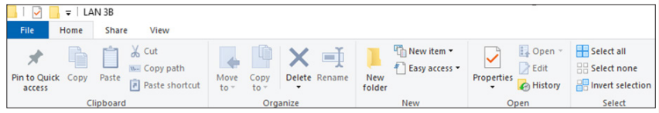
KHÁM PHÁ
2
Đổi tên thư mục
Y/c hs quan sát nội dung sgk_ t52 và thực hành nhóm máy theo các bước hướng dẫn 2’
Đổi tên thư mục Van thành thư mục Tieng Viet, ta thực hiện các bước:
[1] Nháy chuột vào thư mục Van;
[2] Nháy chuột vào Home;
[3] Nháy chuột vào nút lệnh Rename;
[4] Nhập tên mới: Tieng Viet; nháy chuột bên ngoài nền màu xanh.

Slide 15
KHÁM PHÁ
2
Đổi tên thư mục
GV vừa thực hiện lại vừa nói các bước đổi tên.
1. Nháy chuột vào biểu tượng của thư mục Van;
2. Nháy chuột vào Home
3. Nháy chuột vào Rename
4. Nhập tên mới Tieng Viet; nháy chuột bên ngoài nền màu xanh
LAN 3B
Tin hoc
Toan
Nếu tên thư mục nào không hợp lý ta có thể đổi tên.
Muốn xóa 1 thư mục trong máy tính ta làm ntn ->nd3

Slide 16

KHÁM PHÁ
3
Xóa thư mục
Quan sát quan sát nội dung sgk _53 và thực hành nhóm máy theo các bước hướng dẫn 2’:
Để xóa thư mục Giai tri, ta thực hiện các bước:
[1] Nháy chuột vào thư mục Giai tri;
[2] Nháy chuột vào Home;
[3] Nháy chuột vào nút lệnh Delete;
Thay bằng cách gõ phím Delete trên bàn phím để xóa
Thực hành theo nhóm 2
Em hãy thực hiện các thao tác để xóa thư mục Giai tri trong thư mục LAN 3B ở máy em

Slide 17
KHÁM PHÁ
3
Xóa thư mục
Em hãy lên thực hiện trên máy trình chiếu cho cả lớp theo dõi.
Chú ý: Để xóa thư mục ta còn có 1 cách khác: Nháy chuột vào biểu tượng của thư mục đó rồi gõ phím delete
Thư mục nào không cần thì ta có thể xóa đi->hd3
LAN 3B
Tieng Viet
Tin hoc
Toan

Slide 18



LUYỆN TẬP
Em hãy thảo luận nhóm máy và thực hiện các y/c sau 5’
• Tạo một thư mục trên ổ đĩa D: với tên là BAI TAP. Trong thư mục đó, em tạo ba thư mục con: Tieng Anh, Tin, Toan.
• Hãy đổi tên thư mục Tin thành Tin hoc.
->hđ4

Slide 19

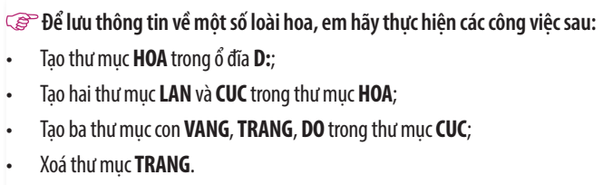
VẬN DỤNG
Y/c hs đọc nội dung sgk_ 53 và thực hành nhóm máy, t/g 5’.

Slide 20
GHI NHỚ
Trong mỗi thư mục, có thể tạo thêm thư mục con. Khi sử dụng, nếu tên thư mục nào không hợp lí thì đổi tên; thư mục nào không cần thì xoá đi.

Slide 21
TẠM BIỆT CÁC EM
HỌC SINH

